Slide 1




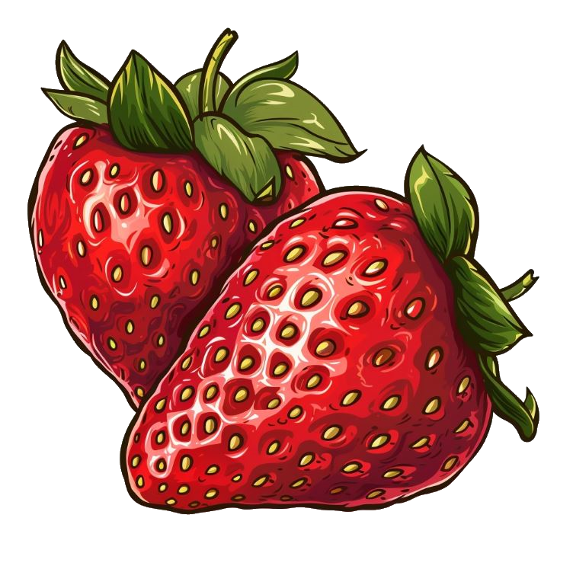


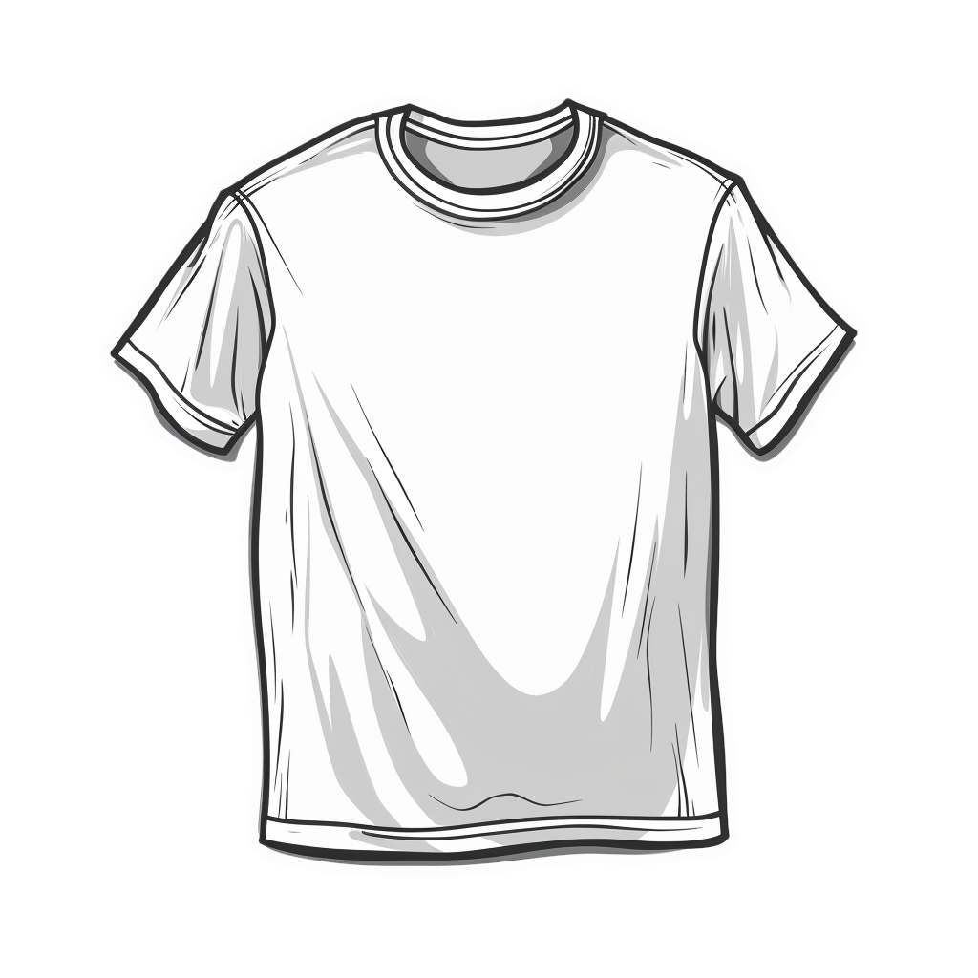
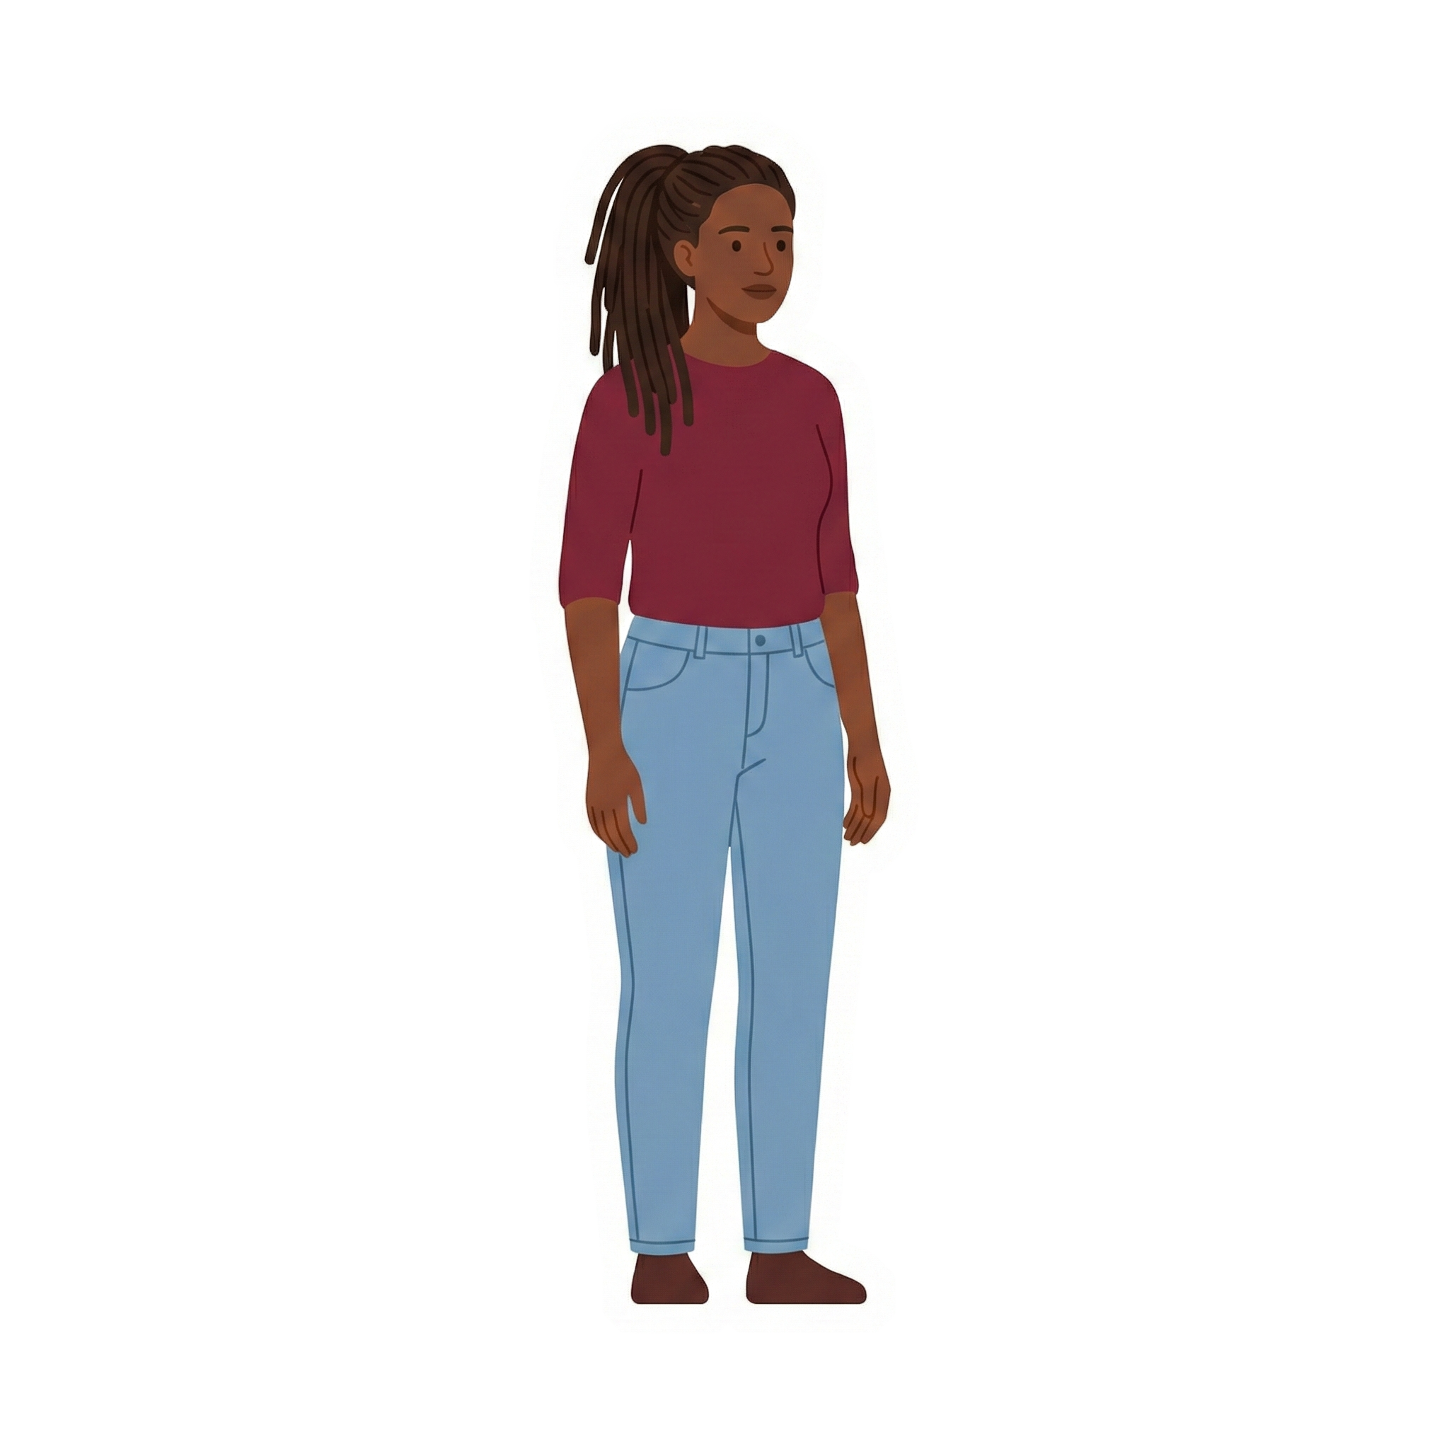


КЛУБ БА ТОЧ НИ КЛА КА
ЛАН КО МИН ДЫ ШИ КО
КРО ФУТ ВАН БОЛ ДА КА
У Милы на футболке клубника.
Около Милы клумба с ландышами.
У Милы в лукошке баклажаны.
Мила смотрит на богомола.
Мила сорвала ландыш.
Мила наступила на лук.
Богомол съел всю клубнику.
У Милы в руках лупа.

